Slide 1
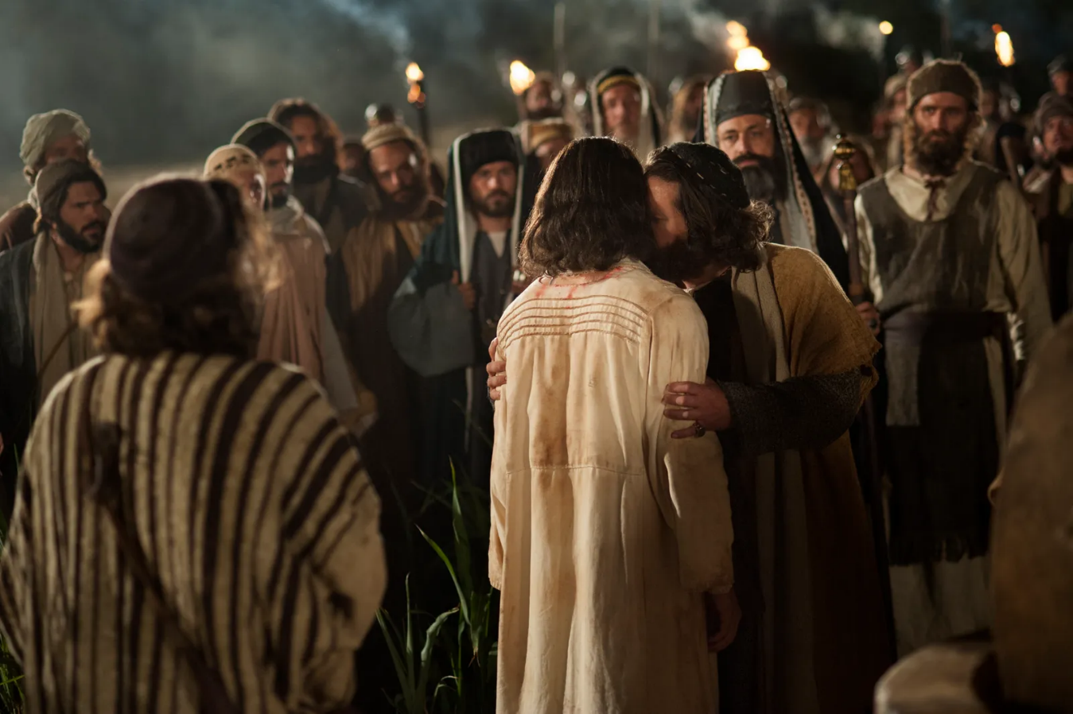
Lección 11
14 de setiembre 2024
APRESADO Y JUZGADO
TEXTO CLAVE: Marcos 14:36
Escuela Sabática – 3° Trimestre de 2024

Slide 2
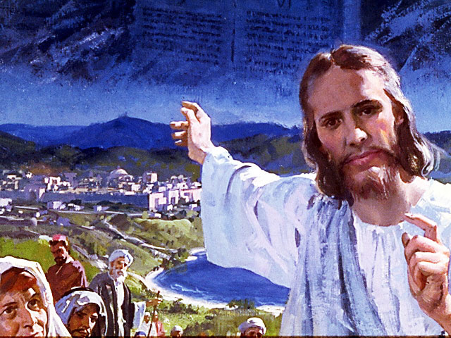
I. OBJETIVO: ¿Qué enseñar?
Aprendamos a ser un discípulo fiel a nuestro Maestro y Redentor Jesucristo.
APRENDIZAJE POR NIVELES:
SABER entender sobre la fidelidad y del plan de salvación.
SENTIR el deseo de ser fiel a Dios.
HACER la decisión de ser fiel a Dios y cooperar al plan de redención.

Slide 3
EL MÉTODO, O ESTRATEGIA M.: ¿Cómo enseñar?
¿Qué camino seguir con el alumno?
1° MOTIVA: ¿Qué debo SER?
Motivar el logro de una capacidad, un aprendizaje; a SER semejante a Cristo Jesús en su carácter.
2° EXPLORA: ¿Qué debo SABER?
Buscar información, con preguntas, procesarlo, comprender, sintetizar y generalizar.
3° APLICA: ¿Qué debo SENTIR?
Sentir el deseo de aplicar los conocimientos descubiertos en la vida.
4° CREA: ¿Qué debo HACER?.
Tomar la decisión de crear oportunidades para vivir lo aprendido y compartirlas.

Slide 4
LA ESTRATEGIA METODOLÓGICA.
¿Qué recomendación nos da Dios?
“La escuela sabática, cuando es bien dirigida, es uno de los grandes instrumentos de Dios para traer almas al conocimiento de la verdad. No es el mejor plan que solo los maestros hablen. Ellos deberían inducir a los miembros de la clase a decir los que saben. Y entonces el maestro, con pocas palabras y breves observaciones o ilustraciones debería imprimir la lección en sus mentes.” (Consejos sobre la Obra de la Escuela Sabática, 128)
“Cada ser humano, creado a imagen de Dios, está dotado de un facultad semejante a la del Creador: la individualidad, la facultad de pensar y hacer… que sean pensadores y no meros reflectores de los pensamientos de otros… dirigirlos a las fuentes de la verdad, a los campos abiertos a la investigación en la naturaleza y en la revelación.” (Educación 17)

Slide 5
II. MOTIVAR: ¿Cómo motivar y cómo enseñar?
Con preguntas motivadoras, presentando necesidades y casos de la vida:
¿Las buenas obras le agrada a Dios y las defiende?
¿El no entender el plan de salvación nos lleva a equivocaciones?
¿Qué pidió Jesús en oración en Getsemaní?

Slide 6
III. EXPLORA: 1.¿Las buenas obras le agrada a Dios y las defiende? Marcos 14:1- 11
Si, todas las buenas obras que hacemos, le agrada a nuestro Creador y Redentor-
La historia registra el obsequio de una mujer a Jesús en Betania, ese obsequio era de mucho valor, se recordaría en lo futuro tal hecho. El obsequio era perfume costoso, esta mujer agradecida, quebró el frasco, y lo derramó sobre la cabeza de Jesús.
Los que no les gusta esta clase de bondades, observaron; dijeron: “Se podía haber vendido por más de trecientos denarios, y haberse dado a los pobres. Pero Jesús dijo: Dejadla. ¿Por qué las molestáis? Buena obra me ha hecho.” Siempre seamos bondadosos. ()

Slide 7
2. ¿El no entender el plan de salvación nos lleva a equivocaciones? Marcos 14:14- 18
Los apóstoles, no entendieron el plan de salvación, por esa causa , cuando lo apresaron a Jesús, lo dejaron a su Maestro y huyeron.
Los apóstoles no entendieron que, Cristo Jesús había venido a la tierra a entregar su vida, morir y resucitar. Si hubieran entendido le hubieron acompañado en sus oraciones, orando en Getsemaní, y no le hubieran abandonado.
La Escritura del traidor dice: “Al que yo bese, ese es, prendedlo y llevadlo con seguridad. De Pedro: Él negó, diciendo: No lo conozco, ni sé lo que dices.”
En los días de la tribulación, muchos negarán a Jesús y no saldrán de las ciudades. ()

Slide 8
3. ¿Qué pidió Jesús en oración en Getsemaní? Marcos 14:32- 42
La Escritura registra la oración de Jesús. Jesús le dijo a Pedro, a Santiago y a Juan: “Mi alma está abrumada de tristeza… quedaos aquí y velad. Adelantándose un poco, se postró en tierra, y oró que, si fuese posible, pasase de él aquella hora. Decía:¡Abba, Padre! Todas las cosas son posible para ti. ¡Aparta de mi esta copa! Sin embargo, no lo que yo quiero, sino lo que tu quieras.” (Mar. 14:33- 36)
“Jesús ora pidiendo que la copa de sufrimiento le sea evitada, pero solo si es la voluntad de Dios.” (Mar. 14:36; GEB 118)
¿Qué aprendemos? A buscar la voluntad de Dios en nuestras oraciones. (Id)
Notes:
.LGGI

Slide 9
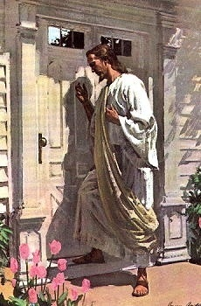
IV. APLICA: ¿Qué debo sentir al recibir estos conocimientos?
El deseo de ser un discípulo fiel a nuestro Maestro Jesucristo.
¿Deseas ser fiel al Señor Jesús?
¿Cuál es tu decisión?
V. CREA: ¿Qué haré para compartir esta lección la próxima semana? Crear oportunidades para compartir las vida de oración de Jesús nuestro Redentor en momentos difíciles. Amén

Slide 10
Créditos
DISEÑO ORIGINAL
Lic. Alejandrino Halire Ccahuana
http://decalogo-janohalire.blogspot.com/p/escuela-sabatica.html
Distribución
Recursos Escuela Sabática ©
Para recibir las próximas lecciones inscríbase enviando un mail a:
www.recursos-biblicos.com
Asunto: Lecciones en Powerpoint
RECURSOS ADVENTISTAS
Recursos gratuitos
http://decalogo-janohalire.blogspot.com/
https://es.slideshare.net/ahalirecc
Recursos
Escuela Sabática

